Slide 1
সরকারি টেকনিক্যাল স্কুল ও কলেজ, মেহেরপুর এ
স্বা
গ
ত

Slide 2
পরিচিতি
পাঠ পরিচিতি
শ্রেণীঃ দশম
বিষয়ঃ ফার্ম মেশিনারি-2
অধ্যায়ঃ 2.9
পাঠের বিষয়বস্তুঃ
MIEB 19010
মেশিনে রোপন চারা তৈরি
01730-878558

Slide 3
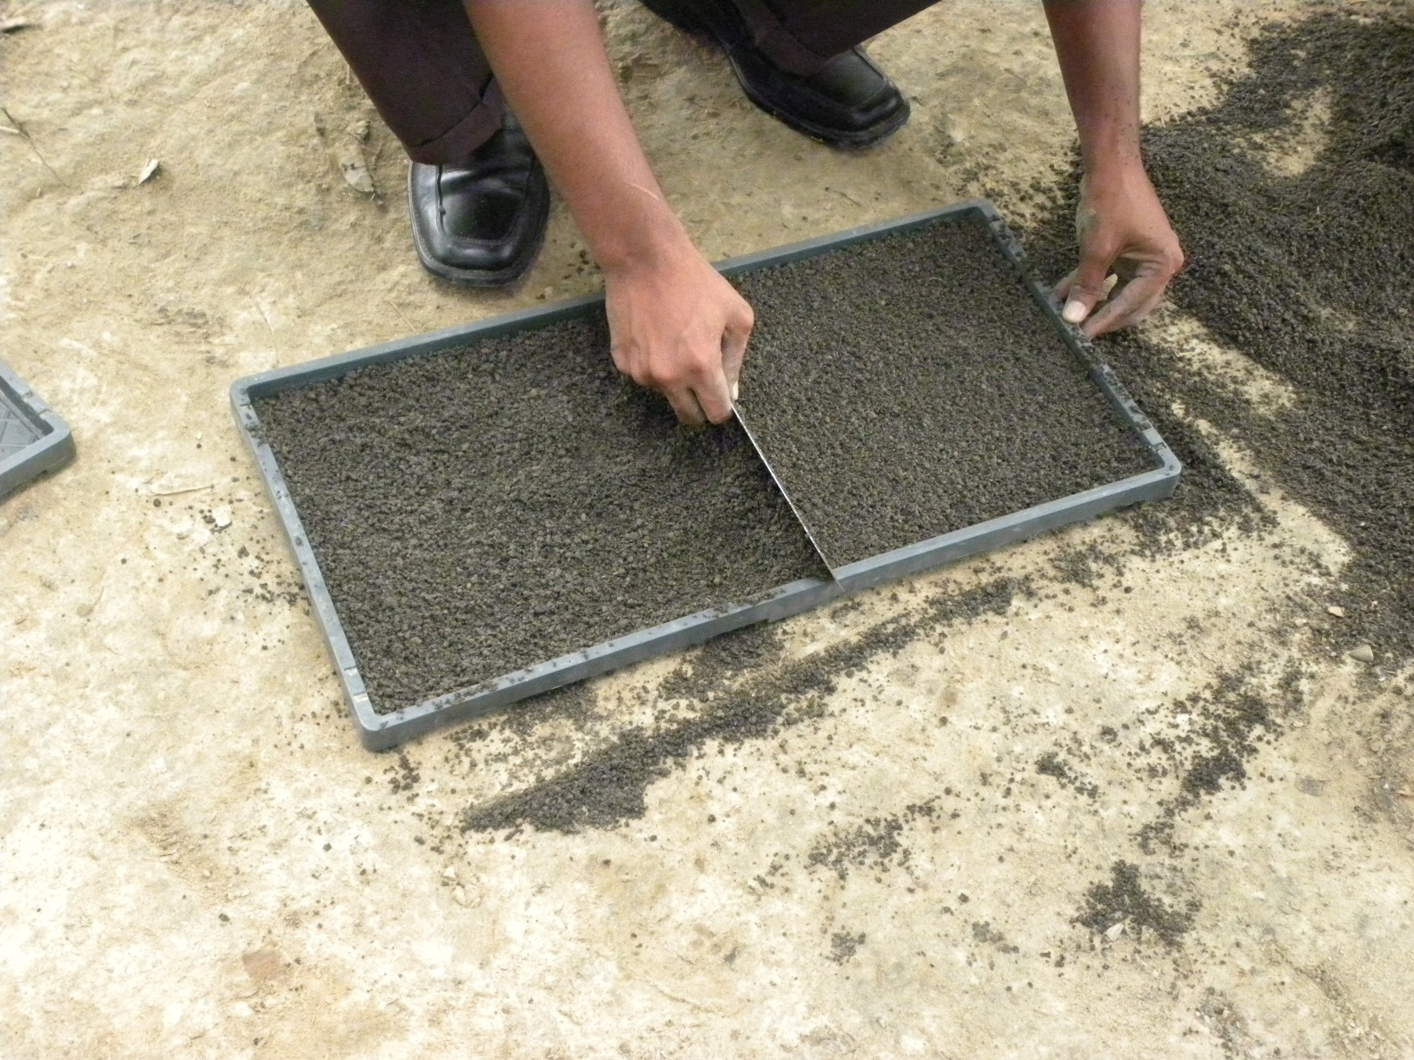
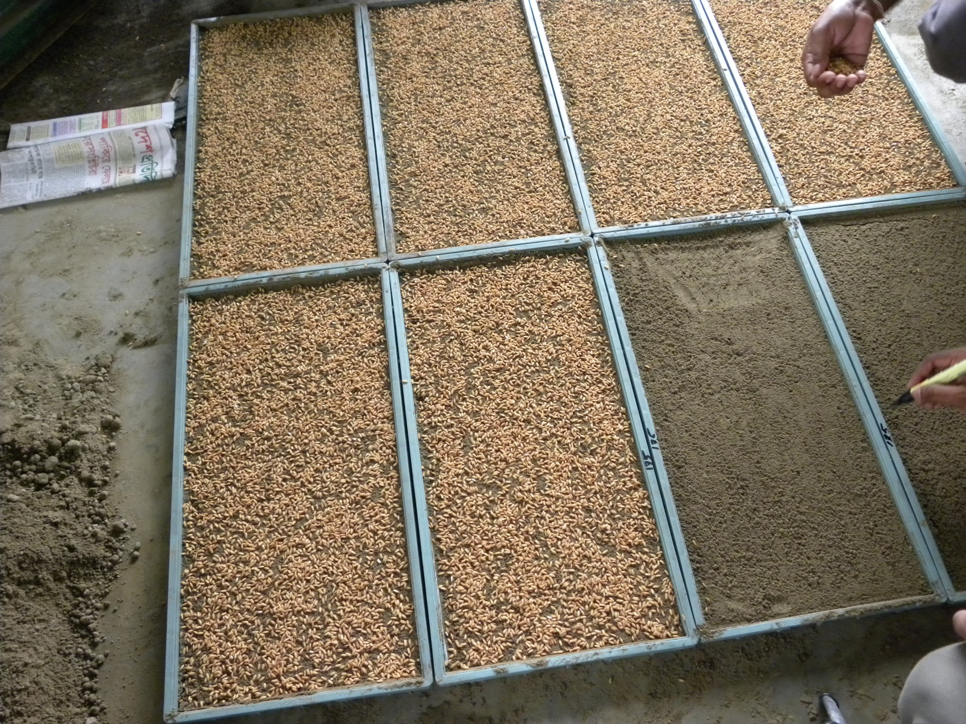
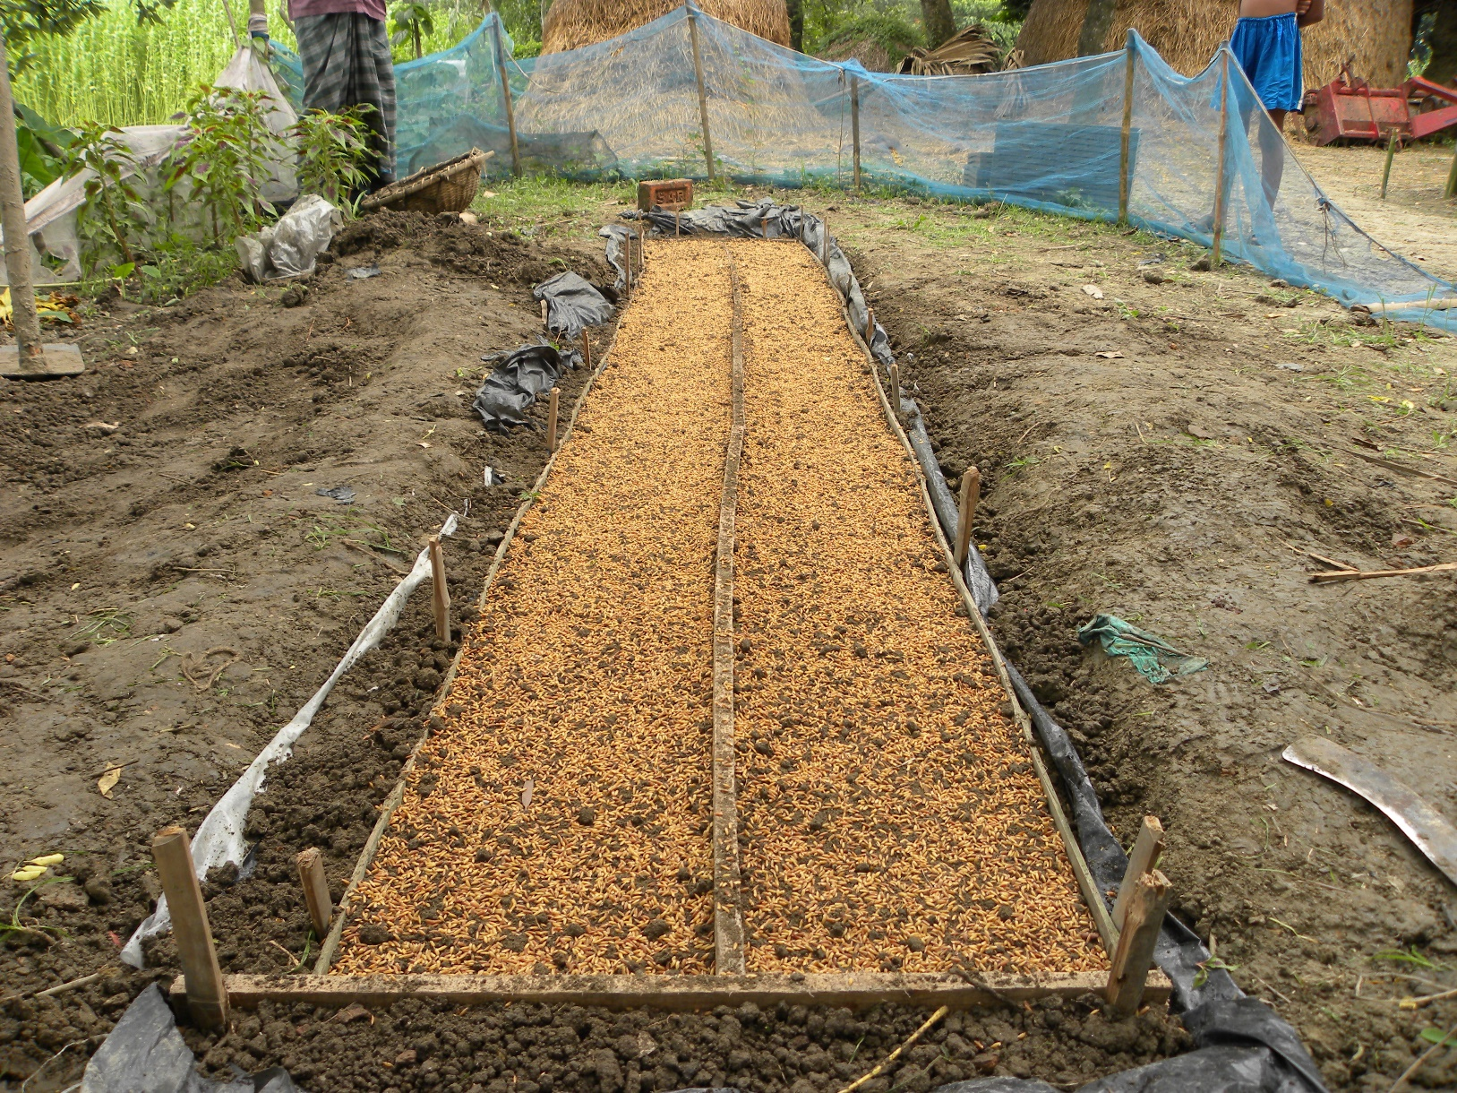
চল আমরা কিছু ছবি দেখি

Slide 4
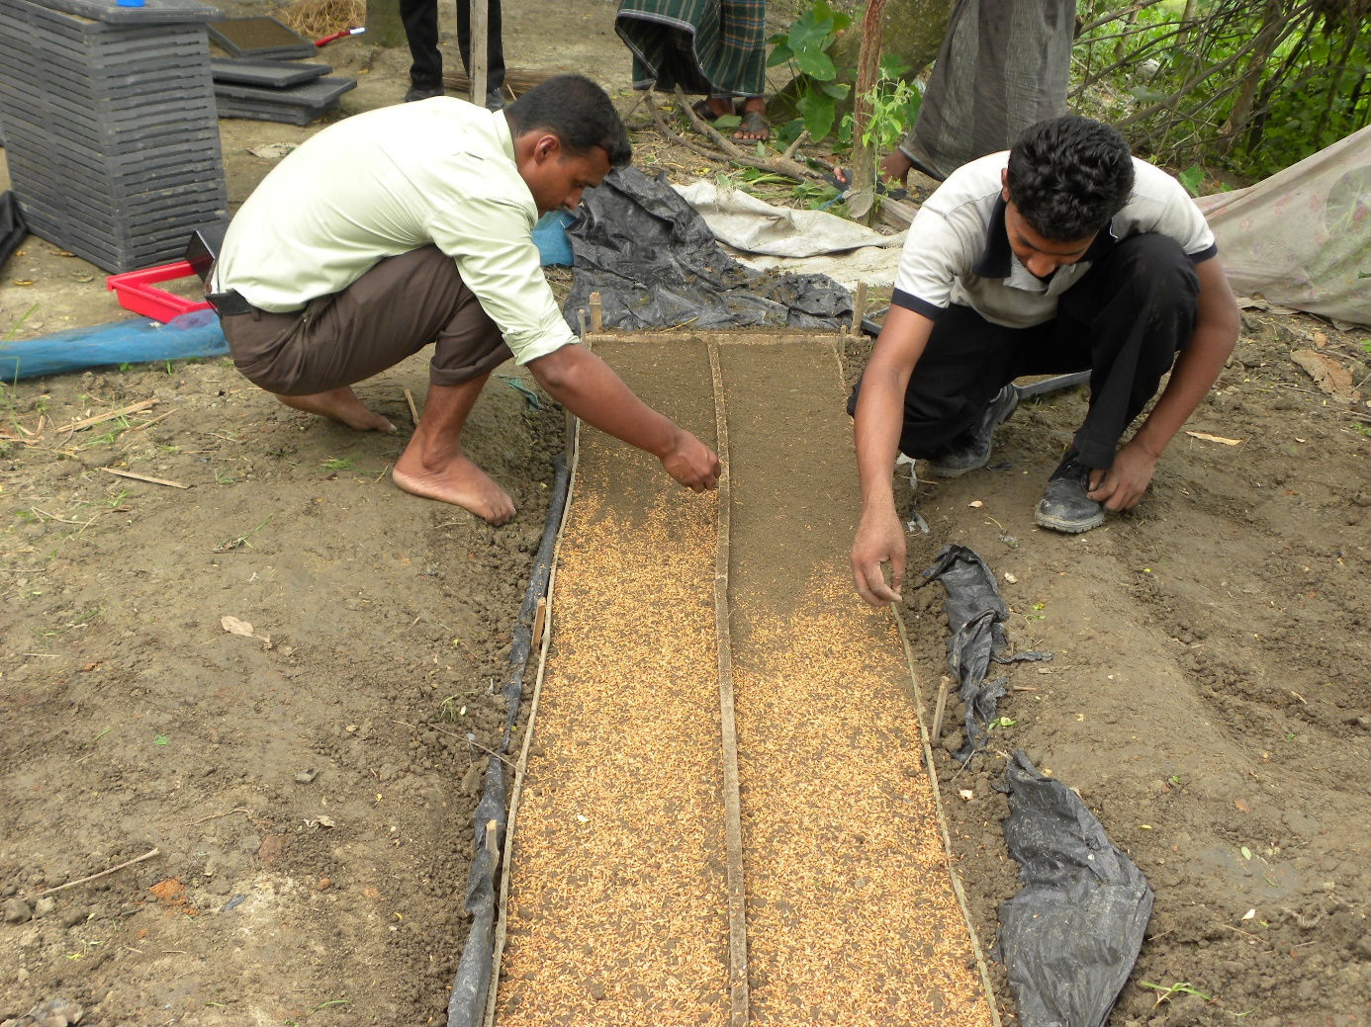
আমাদের আজকের পাঠ
সীডবেড প্রিপারেশন

Slide 5
শিখনফল
ধানের চারা তৈরি পদ্ধতি কী তা বলতে পারবে
ধানের চারা তৈরি পদ্থতি কত প্রকার ও কী কী তা বলতে পারবে
ভালো বীজের বৈশিষ্ট কী তা বলতে পারবে
ট্রেতে ম্যাট পদ্ধতিতে চারা তৈরির পদ্ধতি বর্ণনা করতে পারবে

Slide 6
ধানের চারা তৈরি
বীজতলাতে ধানের চারা উৎপাদন
ট্রে তে ধানের চারা উৎপাদন

Slide 7
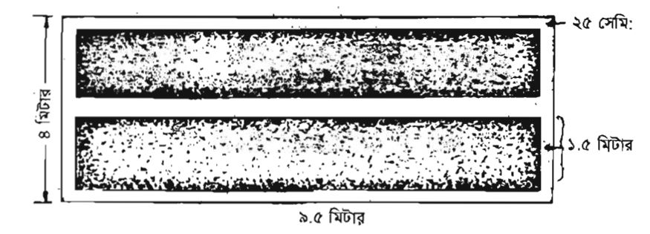
বীজতলায় ধানের চারা উৎপাদন

Slide 8
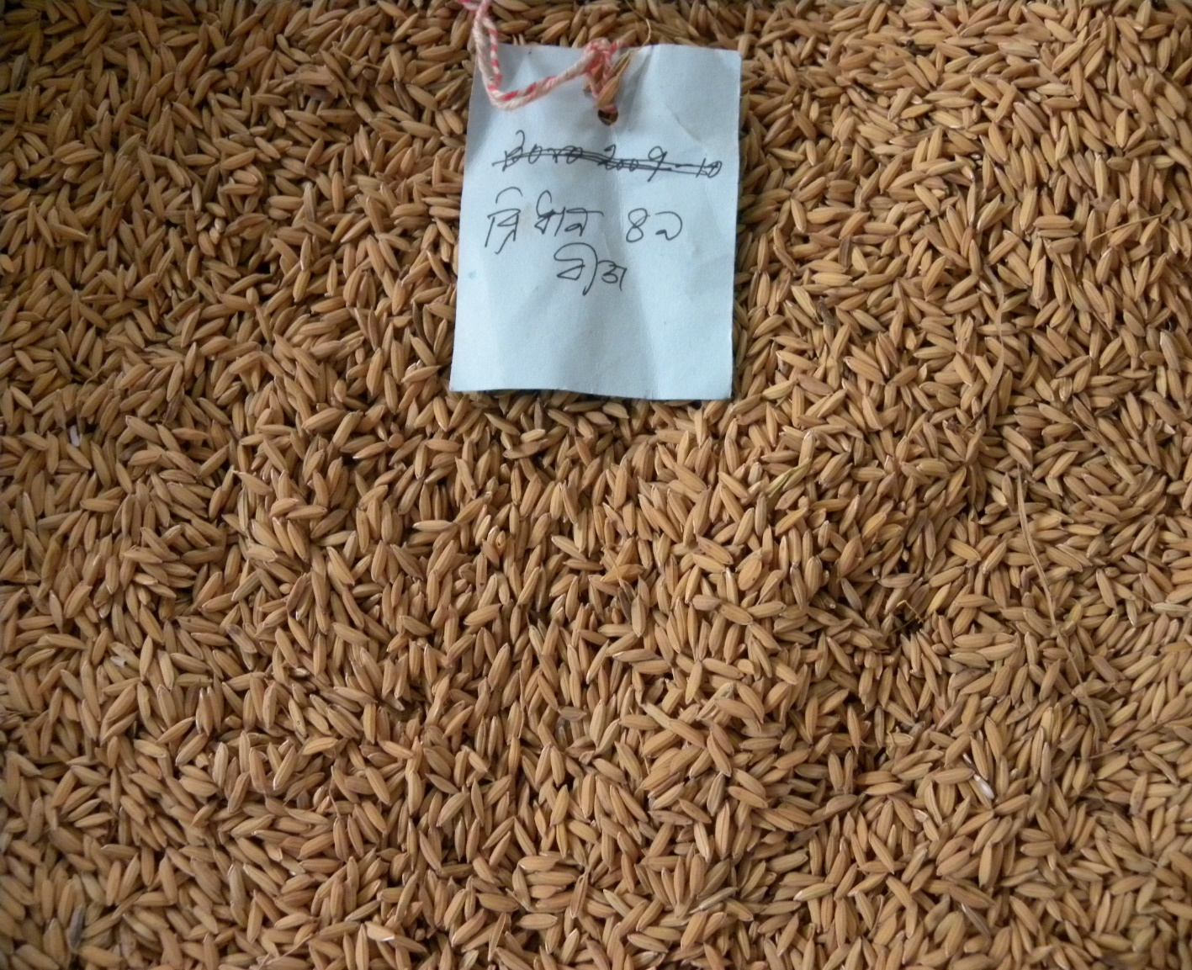
বীজ নির্বাচন: ভালো বীজের বৈশিষ্ট
সজীবতা
অঙ্কুরোদগম ক্ষমতা ৭০-৮০%
বিশুদ্ধতা
বীজের আকার
রোগ বালাই মুক্ত
তেজস্বিতা

Slide 9
বীজ জাগ দেওয়া
বীজ জাগ দেওয়া হয়েছে
জাগ দেওয়া বীজ উঠানো হয়েছে

Slide 10
ট্রে তে ধানের চারা তৈরির সুবিধা
চারার শিকড় ছিঁড়ে না
যায়গা ৪ গুণ কম লাগে
ট্রে যে কোন নিরাপদ স্থানে উঠিয়ে রাখা যায়
খরচ কম হয়

Slide 11
ট্রে তে ম্যাট পদ্ধতিতে চারা তৈরি
চারা মুড়িয়ে রাখা হয়েছে
চারা মুড়ানো হচ্ছে

Slide 12
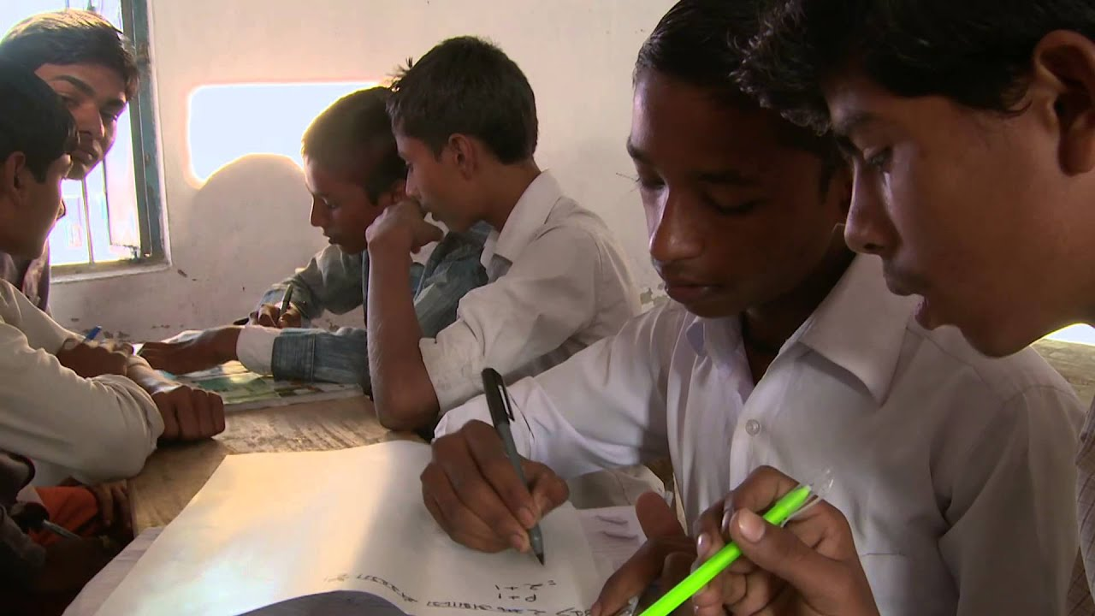
দলগত কাজ
ম্যাট পদ্ধতিতে চারা তৈরির কৌশল বর্ননা কর।

Slide 13
মূল্যায়ন
ধানের চারা তৈরি পদ্ধতি কী ?
ধানের চারা তৈরি পদ্থতি কত প্রকার ও কী কী ?
ভালো বীজের বৈশিষ্ট কী ?
ট্রেতে ম্যাট পদ্ধতিতে চারা তৈরির পদ্ধতি বর্ণনা কর।

Slide 14
বাড়ীর কাজ
ধানের বীজ জাগ দেওয়ার পদ্ধতি লিখে নিয়ে আনবে

Slide 15
সকলকে
ধন্যবাদ

